Slide 1
空白演示
单击输入您的封面副标题

Slide 2
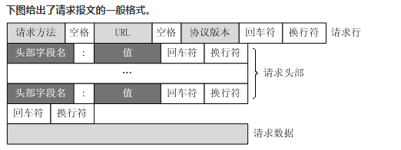
Web 服务器
HTTP 消息结构
1、客户端请求消息
客户端发送一个HTTP请求到服务器的请求消息包括以下格式：请求行（request line）、请求头部（header）、空行和请求数据四个部分组成，下图给出了请求报文的一般格式。

Slide 3
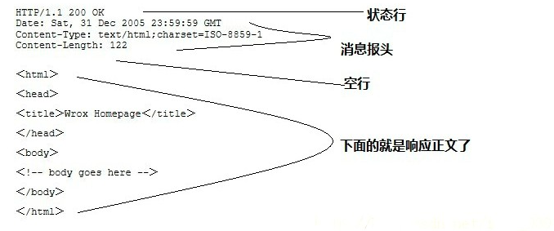
Web 服务器
HTTP 消息结构
2、服务器响应消息
HTTP响应也由四个部分组成，分别是：状态行、消息报头、空行和响应正文。

Slide 4
Web 服务器
HTTP 请求方法
序号 方法 描述
1 GET 请求指定的页面信息，并返回实体主体。
2 HEAD 类似于 GET 请求，只不过返回的响应中没有具体的内容，用于获取报头
3 POST 向指定资源提交数据进行处理请求（例如提交表单或者上传文件）。数据被包含在请求体中。POST 请求可能会导致新的资源的建立和/或已有资源的修改。
4 PUT 从客户端向服务器传送的数据取代指定的文档的内容。用于新增数据
5 DELETE 请求服务器删除指定的页面。
6 CONNECT HTTP/1.1 协议中预留给能够将连接改为管道方式的代理服务器。
7 OPTIONS 允许客户端查看服务器的性能。
8 TRACE 回显服务器收到的请求，主要用于测试或诊断。
9 PATCH 是对 PUT 方法的补充，用来对已知资源进行局部更新 。用于更新,用于编辑

Slide 5
Web 服务器
HTTP 响应头信息
应答头 说明
Allow 服务器支持哪些请求方法（如GET、POST等）。
Content-Encoding 文档的编码（Encode）方法。只有在解码之后才可以得到Content-Type头指定的内容类型。
Content-Type 表示后面的文档属于什么MIME类型。Servlet默认为text/plain，但通常需要显式地指定为text/html。由于经常要设置Content-Type，
Date 当前的GMT时间。你可以用setDateHeader来设置这个头以避免转换时间格式的麻烦。
Expires 应该在什么时候认为文档已经过期，从而不再缓存它？
Last-Modified 文档的最后改动时间。
Refresh 表示浏览器应该在多少时间之后刷新文档，以秒计。
注意这种功能通常是通过设置HTML页面HEAD区的＜META HTTP-EQUIV="Refresh" CONTENT="5;URL=http://host/path"＞实现，这是因为，自动刷新或重定向对于那些不能使用CGI或Servlet的HTML编写者十分重要。但是，对于Servlet来说，直接设置Refresh头更加方便。
Server 服务器名字。Servlet一般不设置这个值
Set-Cookie 设置和页面关联的Cookie。

Slide 6
Web 服务器
HTTP状态码
下面是常见的HTTP状态码：
200 - 请求成功
301 - 资源（网页等）被永久转移到其它URL
404 - 请求的资源（网页等）不存在
500 - 内部服务器错误

Slide 7
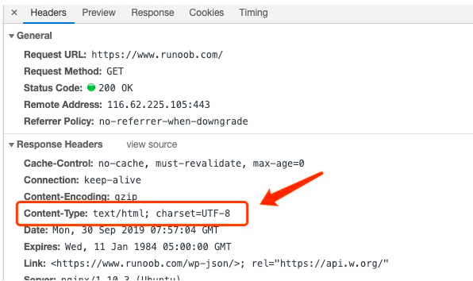
Web 服务器
HTTP content-type
Content-Type（内容类型），一般是指网页中存在的 Content-Type，用于定义网络文件的类型和网页的编码，决定浏览器将以什么形式、什么编码读取这个文件，这就是经常看到一些 PHP 网页点击的结果却是下载一个文件或一张图片的原因。
Content-Type 标头告诉客户端实际返回的内容的内容类型。
语法格式：
Content-Type: text/html; charset=utf-8
Content-Type: multipart/form-data; boundary=something

Slide 8
Web 服务器
常见的媒体格式类型如下：
text/html ： HTML格式
text/plain ：纯文本格式
text/xml ： XML格式
image/gif ：gif图片格式
image/jpeg ：jpg图片格式
image/png：png图片格式

Slide 9
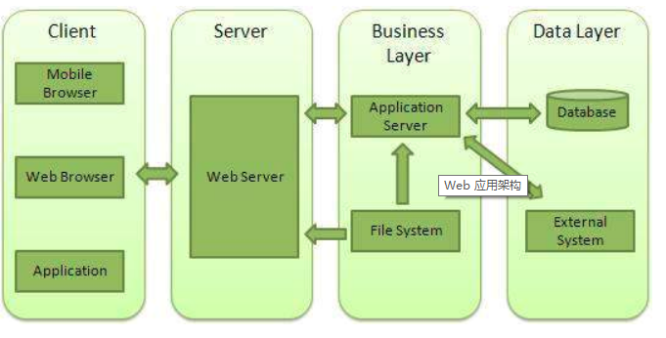
Web 服务器

Slide 10
Web 服务器
Client - 客户端，一般指浏览器，浏览器可以通过 HTTP 协议向服务器请求数据。
Server - 服务端，一般指 Web 服务器，可以接收客户端请求，并向客户端发送响应数据。
Business - 业务层， 通过 Web 服务器处理应用程序，如与数据库交互，逻辑运算，调用外部程序等。
Data - 数据层，一般由数据库组成。

Slide 11
服务
当输入一个网址后发生了什么
1、http://www.baidu.com
1、用户通过浏览器发送一个http请求到指定的主机
2、服务器接收到该请求，对该请求进行分析和处理
3、服务器处理完成以后，返回对应的数据到用户机器
4、浏览器接收服务器返回的数据，并根据接收到的进行分析和处理。
客户端 服务端
由客户端发送一个http请求到指定的服务器 ——》 服务器接收并处理请求----->返回数据到客户端

Slide 12
文件系统
当输入一个网址后发生了什么
详细回答
1、浏览器的地址栏输入URL并按下回车。
2、浏览器查找当前URL是否存在缓存，并比较缓存是否过期。
3、DNS解析URL对应的IP。
4、根据IP建立TCP连接（三次握手）。
5、HTTP发起请求。
6、服务器处理请求，浏览器接收HTTP响应。
7、渲染页面，构建DOM树。
8、关闭TCP连接（四次挥手）。
说完整个过程的几个关键点后我们再来展开的说一下。

